Slide 1
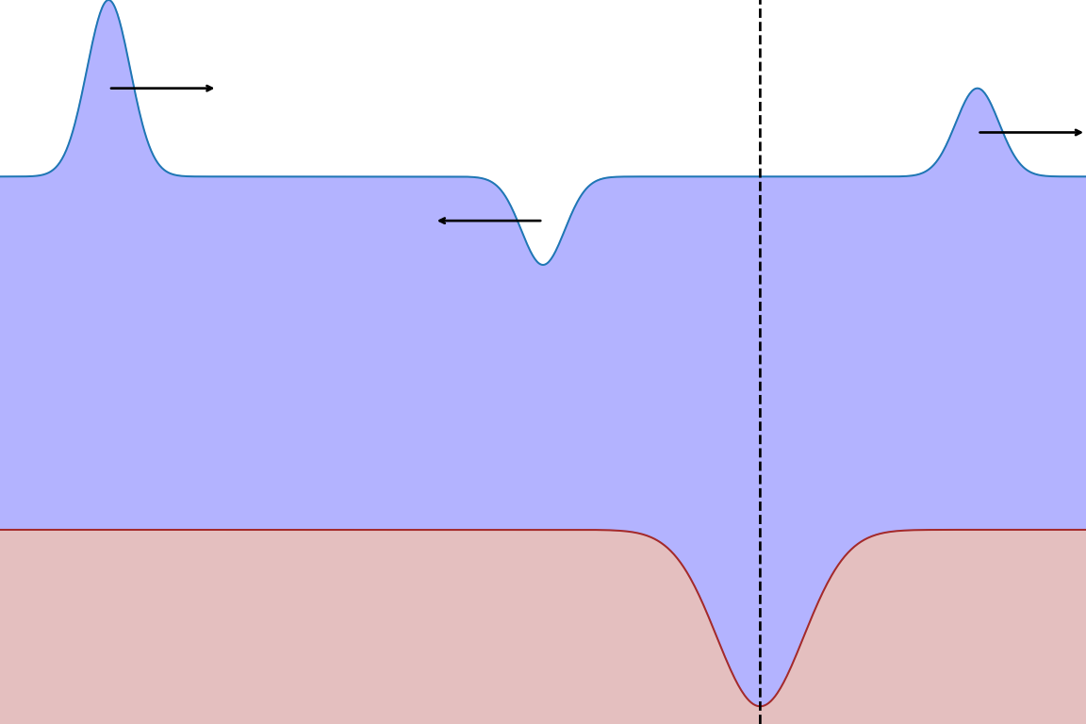
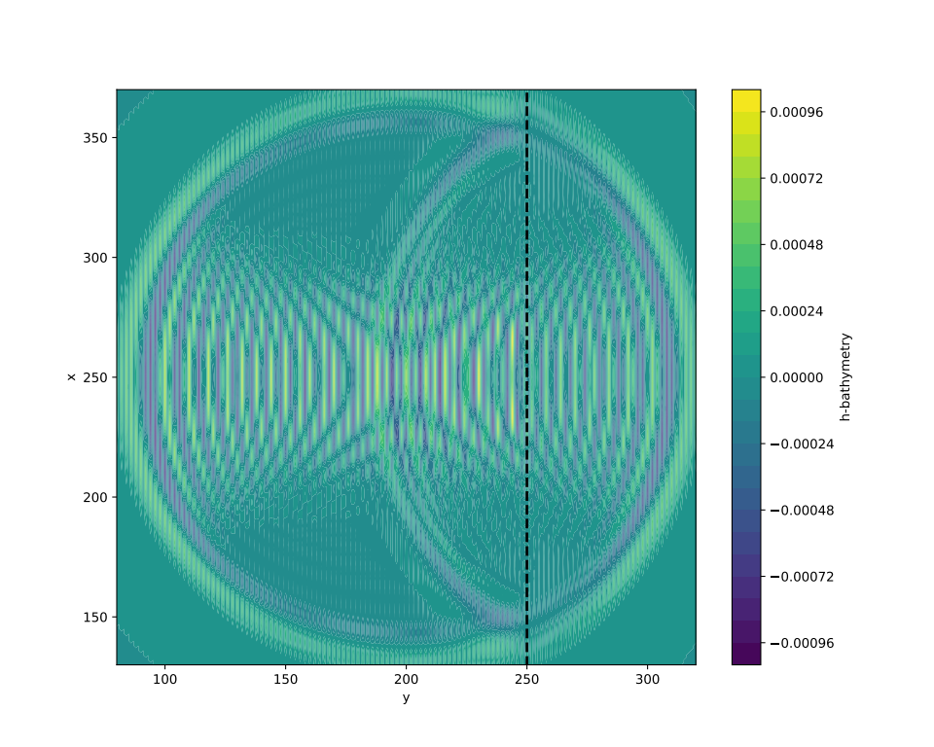
Czy fala może odbić się od wgłębienia?
(Okazuje się że tak)

